Slide 1
Die Geschichte des Gartens
Einheit 1

Slide 2
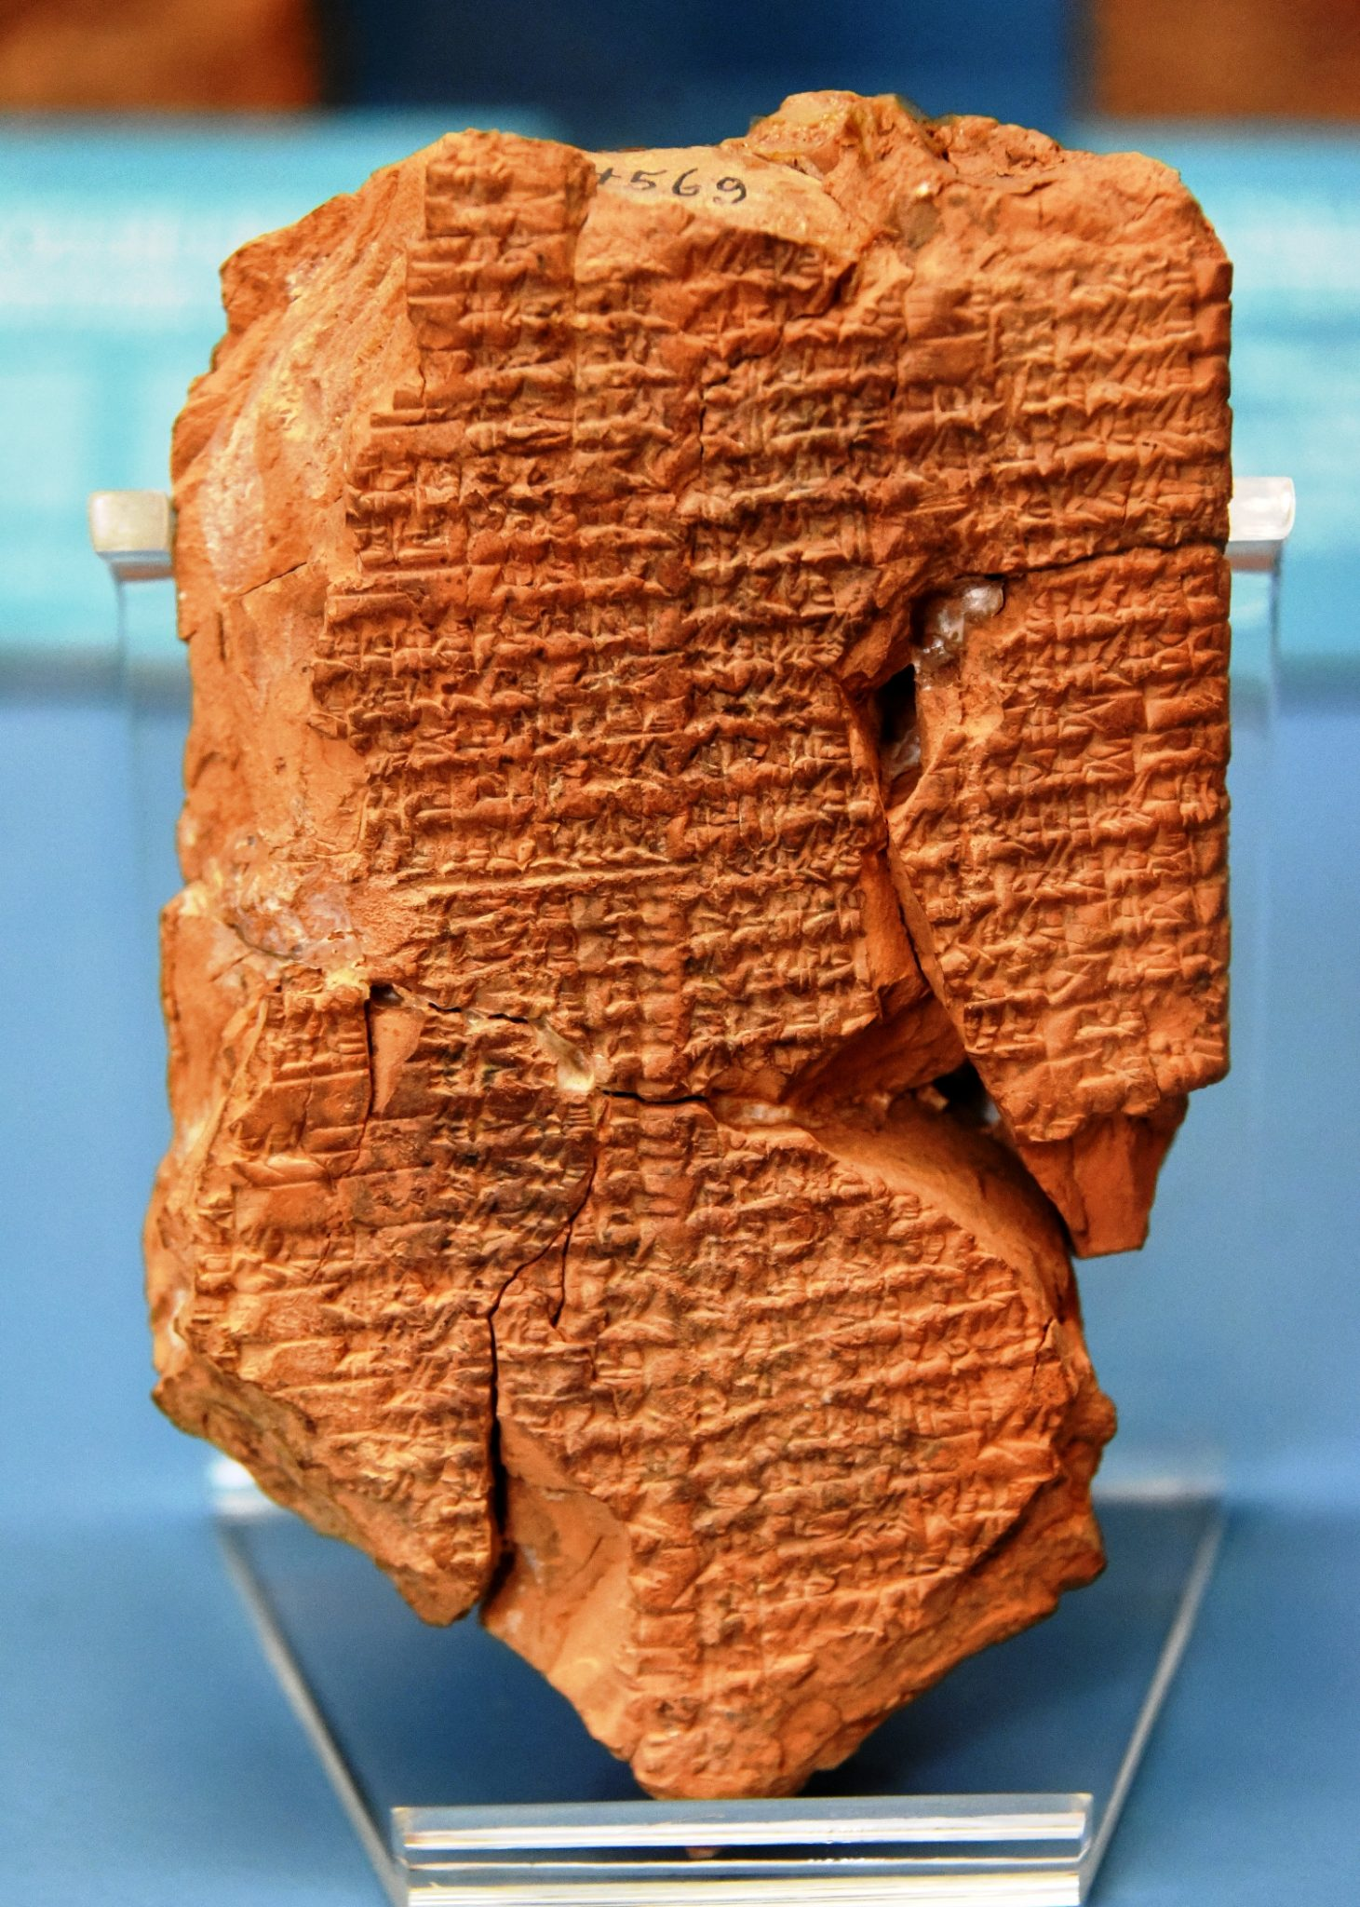
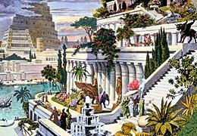
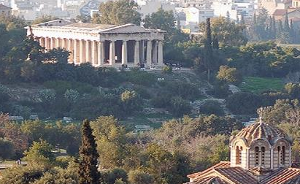
8 000 v. Chr.
590 v. Chr.
470 v. Chr.
Geburt der Landwirtschaft (Mesopotamien - zwischen 2 Flüssen).
Diese Region wird oft als "Wiege der Zivilisation" bezeichnet, denn in den fruchtbaren Tälern zwischen den beiden großen Flüssen (Tigris und Euphrat) entwickelten sich dank der Landwirtschaft die ersten Gemeinschaften.
Hängende Gärten von Babylon
Der Überlieferung zufolge ließ die assyrische Königin Semiramis sie erbauen. Durch Experimente in Architektur, Hydraulik und Botanik entstanden sie und wurden eines der sieben Weltwunder der Antike.
Athens Agora
Cimone, ein athenischer Politiker, ließ in der Agora Gärten anlegen. Im demokratischen Griechenland sollte Grünflächen vor allem öffentlich und für alle zugänglich sein.

Slide 3
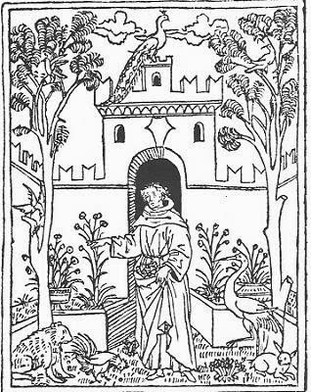
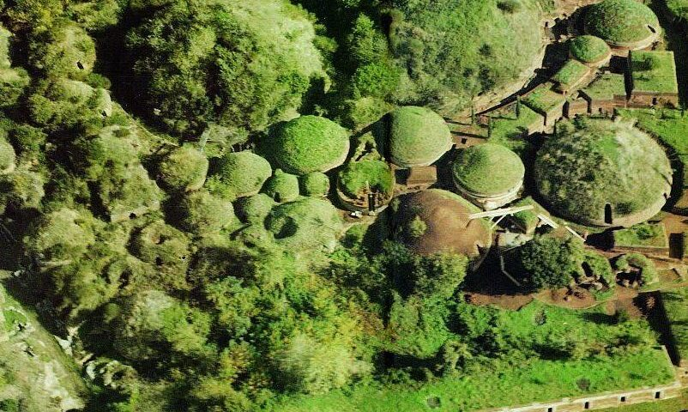
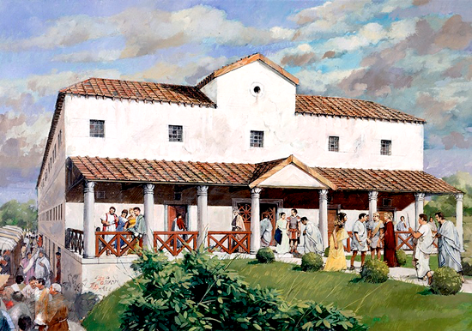
ab 300 v. Chr.
ab 200 v. Chr.
ab 529
Bei den Etruskern
Der erste Schriftsteller, der einen „Hortus“ erwähnte, war Plinius der Ältere. Er schrieb über den Garten von Tarquinius Superbus, dem siebten und letzten etruskischen König Roms. Die Etrusker liebten Grünflächen so sehr, dass selbst ihre Felsnekropolen Gärten hatten.
Bei den Römern
Im Peristyl römischer Villen befand sich der „Hortus“. Der Gemüse- und Ziergarten galt als Oase der Ruhe, Rückzugsort vom Stadtleben und ein Ort mit religiöser und symbolischer Bedeutung.
Benediktinische Gärten
„Ora et Labora“ – Benedikt von Nursia verfasste seine Regel, in der er schrieb: „Das Kloster soll, wenn möglich, so angelegt sein, dass es alles Nötige enthält: Wasser, Mühle, Gemüsegarten und verschiedene Handwerker…“.

Slide 4
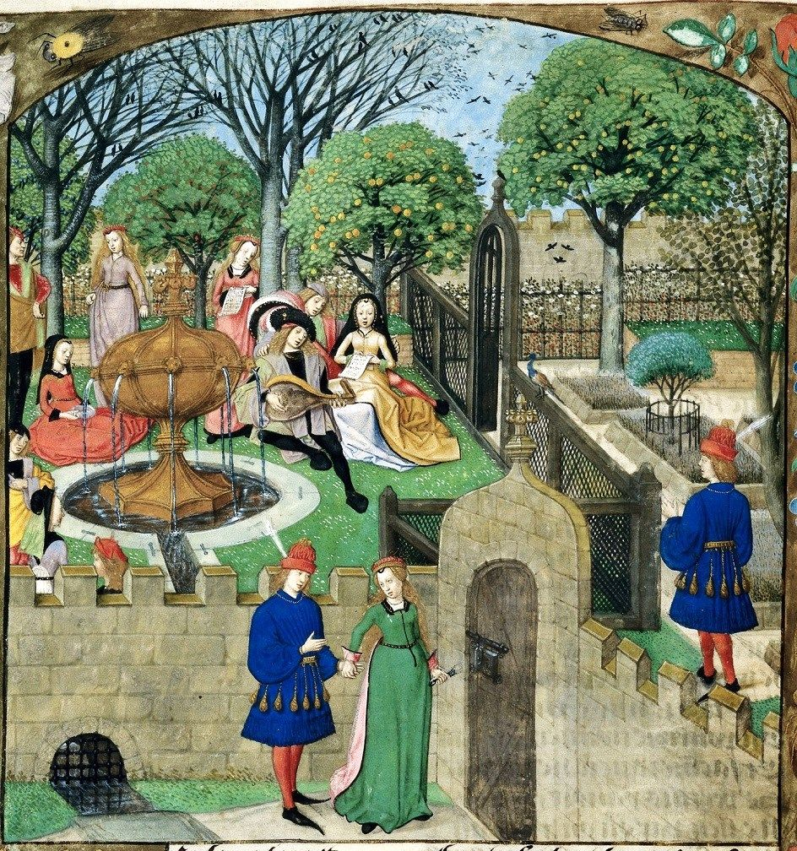
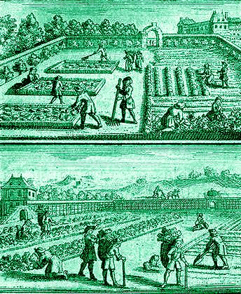
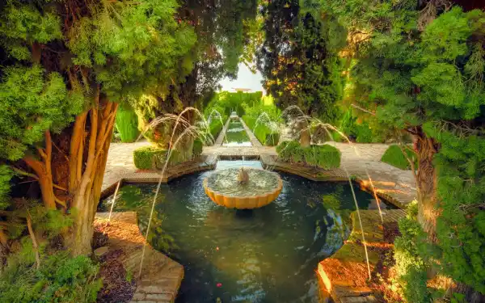
800-1000
1100 – 1450
1660
Arabische Gärten
Den Arabern wird zugeschrieben, zahlreiche wichtige kultivierte Pflanzen nach Südeuropa gebracht zu haben, darunter Auberginen, Zitronen, Orangen, Pfirsiche, Marillen, Baumwolle, Zuckerrohr, Reis und Johannisbrot.
Hortus Conclusus
Im mittelalterlichen Dorf gab es hinter den Häusern Küchengärten, in denen aromatische Kräuter, Grundnahrungsmittel und manchmal auch Reben und Obstbäume angebaut wurden.
Gemüsegärten
Jean de La Quintinie, ein Botaniker, schuf den ersten Gemüsegarten für König Ludwig XIV. im Château de Versailles (auf einer Fläche von 10 Hektar), der zu dieser Zeit eines der wichtigsten Zentren für Experimente in Europa auf diesem Gebiet war.

Slide 5
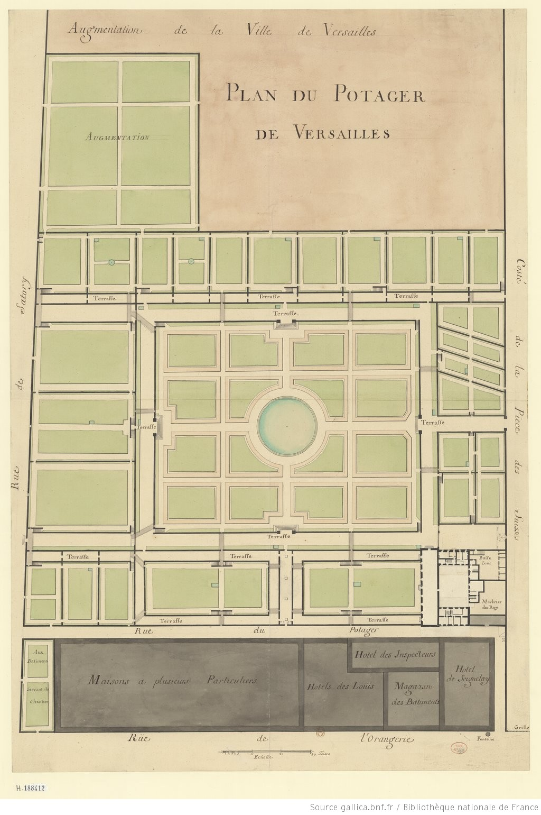
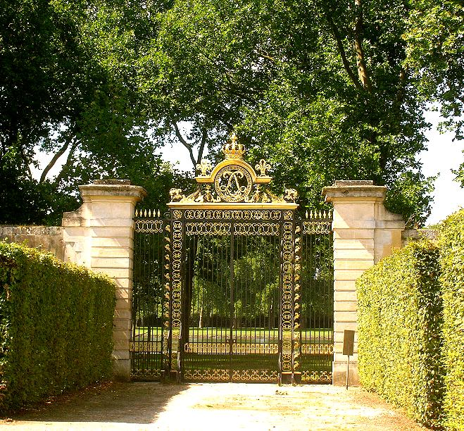
Plan des Küchengartens von Versailles, 1678
Königlicher Eingang zum Garten von Ludwig XIV.

